Slide 1

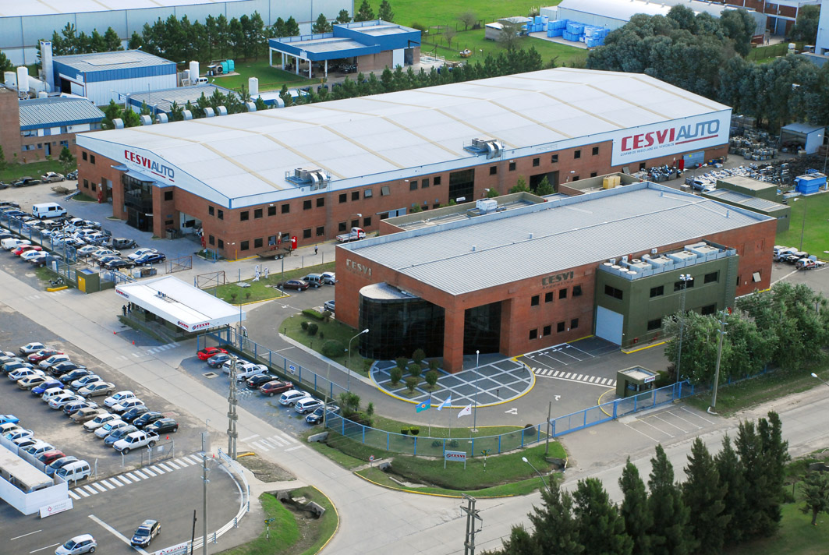

Expoestrategas 2013
Seguridad Vial:
Muertes y Lesiones en Siniestros de Tránsito

Slide 2
Dimensión del Problema
a Nivel Mundial

Slide 3
Problemática Social
2030 Puesto 5 con el 3,6%
2004 Puesto 9 con el 2,2%
(*) Fuente OMS 2008

Slide 4
Problemática Social
Situación
Mundial
América
Latina
1.240.000
Muertes
130.000
Muertes
Hasta 50 millones de Heridos
Más de 1.200.000 Heridos
(*) Fuente OMS “INFORME SOBRE LA SITUACIÓN MUNDIAL DE LA SEGURIDAD VIAL 2013”

Slide 5
Metodología Recomendada
OMS: Se define como muerto por accidente de tránsito al fallecido en el acto o en los 30 días siguientes(*).
Existen 2 opciones:
Sin factor de corrección
Con factor de corrección
El % depende de la cantidad de días de seguimiento
Muertos
en el lugar del hecho
30%
Muertos Totales
(*) Convención de Tráfico Vial (Viena, 1968)

Slide 6
Magnitudes Publicadas
a Nivel Nacional

Slide 7
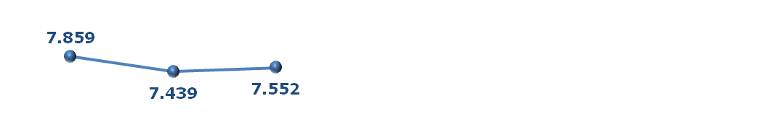
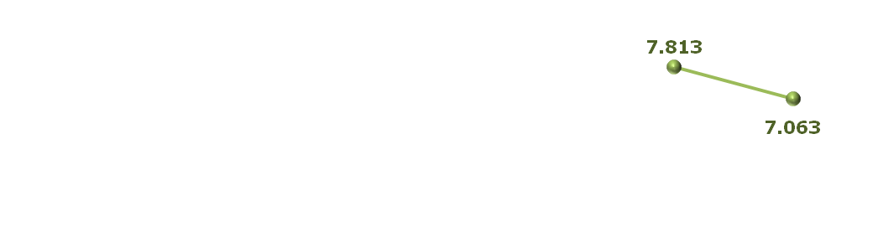
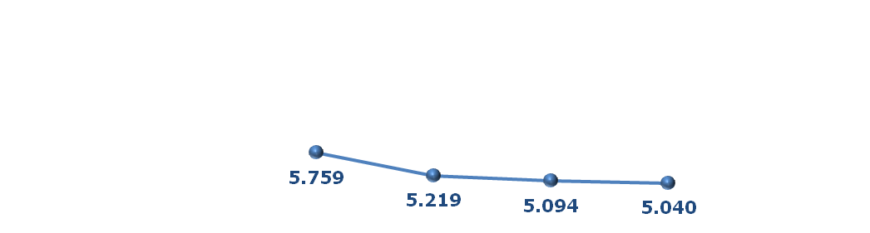
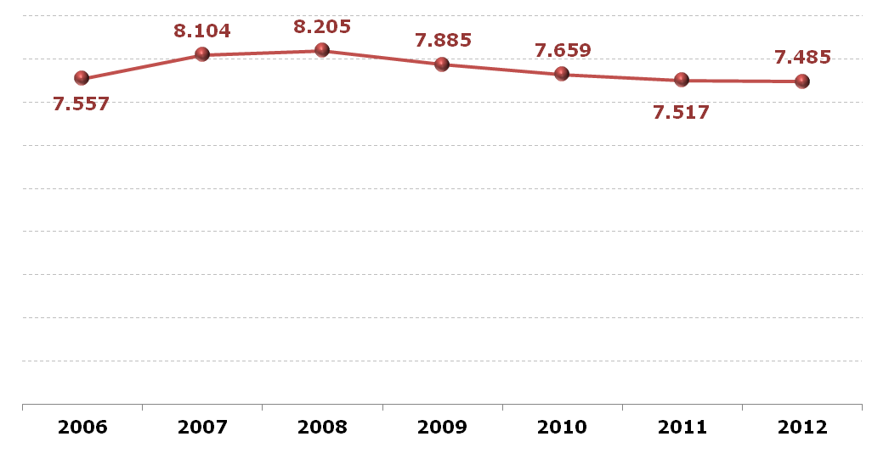
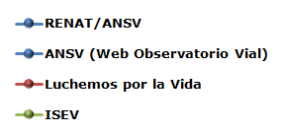
Cifras Argentinas
Muertos Totales por Año

Slide 8
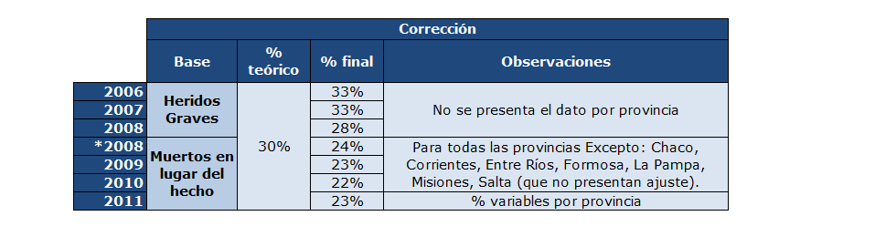
Metodologías ANSV
Al aplicar el factor de corrección sobre los muertos en el lugar del hecho, disminuye drásticamente la estimación, ya que la base pasa de 10.000 (heridos graves) a 4.000 (muertos en el lugar del hecho), manteniendo el mismo factor.

Slide 9
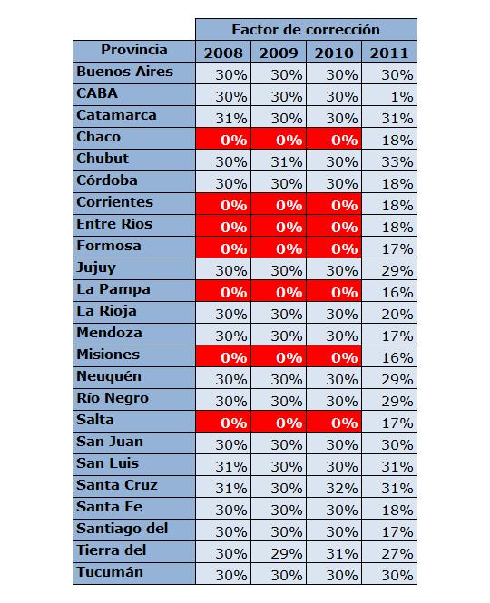
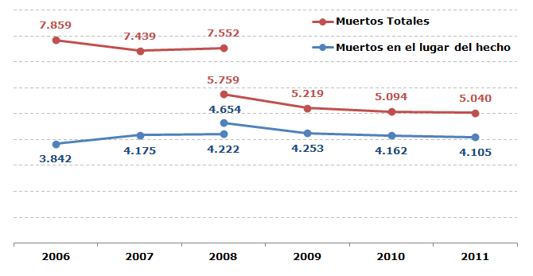
Metodología ANSV
“VÍCTIMAS FATALES TOTALES” vs “VÍCTIMAS FATALES EN EL LUGAR DEL HECHO”
La disminución está generada por la estimación de muertes a los 30 días. Los números de víctimas fatales en el lugar del hecho no presentan grandes variaciones.
Web Observatorio Vial

Slide 10
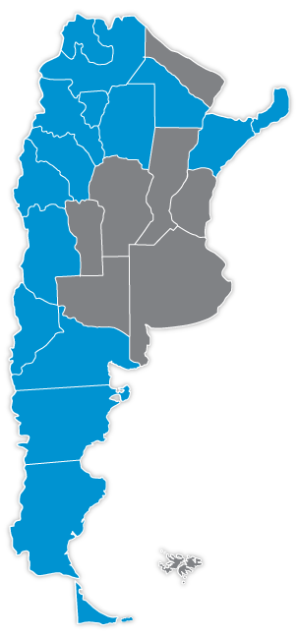
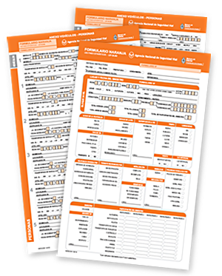
Jurisdicciones Adheridas al Formulario
Catamarca
Chaco
Chubut
Corrientes
Jujuy
La Rioja
Mendoza
Misiones
Neuquén
Río Negro
Salta
San Juan
Santa Cruz
Santiago del Estero
Tierra del Fuego
Tucumán
Web Observatorio Vial

Slide 11
Metodología LPV
Cifras publicadas:
“son proyección de los datos habidos hasta el presente, aplicados al nuevo lapso, e incluyendo fallecidos en el hecho o como consecuencia de él, hasta dentro de los 30 días posteriores, según el criterio internacional más generalizado. Las cifras utilizadas son las últimas disponibles (oficiales, de origen policial o municipal, la mayoría), actualizadas. Como la gran mayoría de las cifras originales sólo computan los muertos en el momento del accidente, las mismas también han sido corregidas según índices internacionalmente aceptados, a fin de permitir una apreciación, estudio y comparación seria de la mortalidad en la accidentología vial argentina”.
Se basa de cifras oficiales, pero publica valores del 2012 cuando la ANSV aún no tiene datos.

Slide 12
Metodología ISEV
Cifras publicadas:
Desde el 2006 no entregan cifras absolutas. Sin embargo, publican la variación interanual y la cantidad de vidas ahorradas (permitiendo deducir los valores totales, que son similares a Luchemos por la Vida)
No se especifica la fuente.

Slide 13
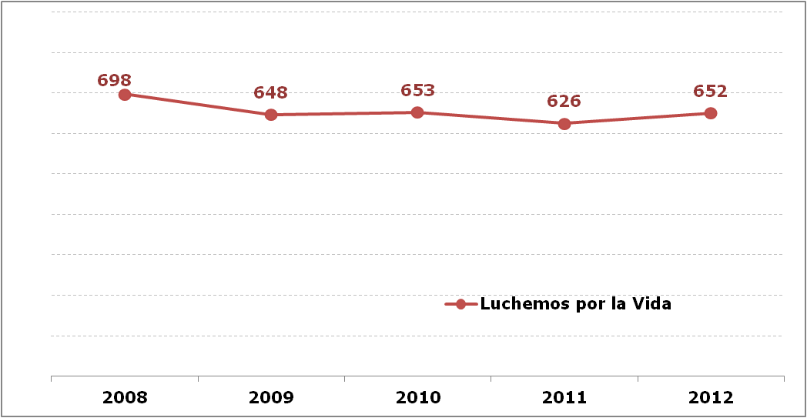
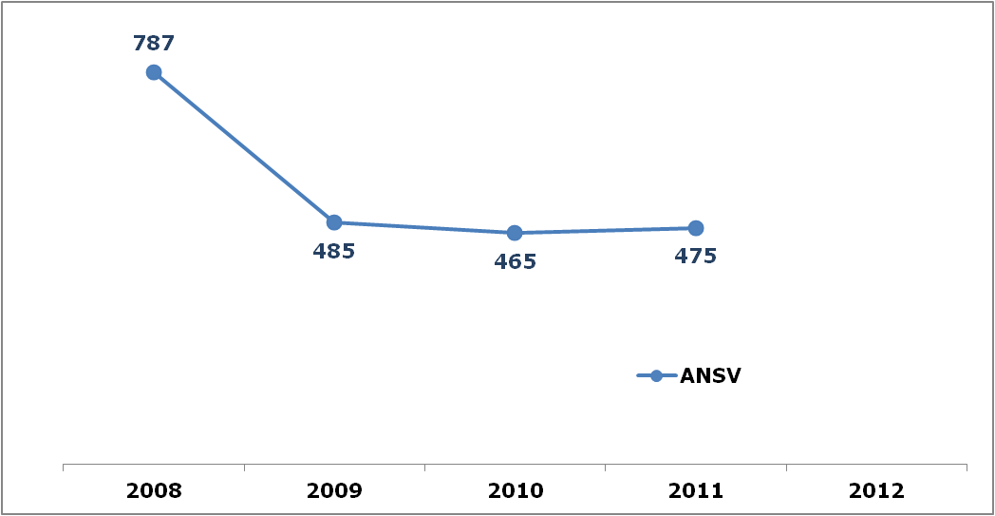
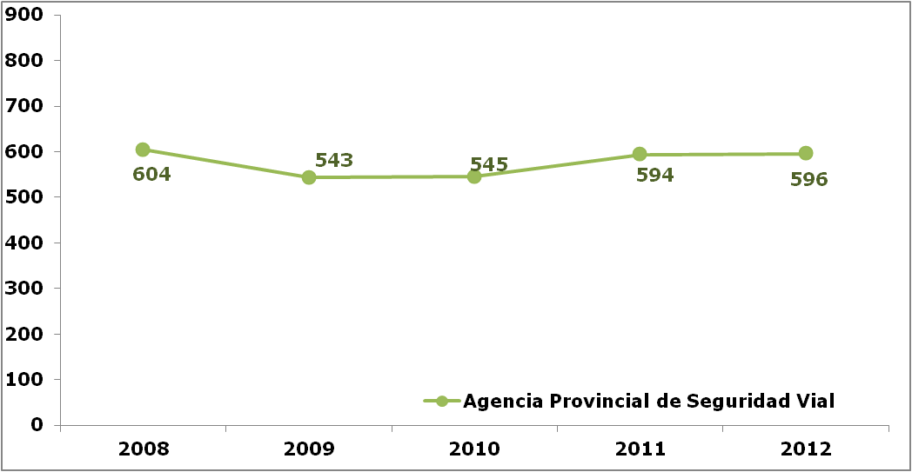
Caso Testigo:
Provincia de Santa Fé
Fuente Agencia Provincial: recolectada a partir de datos provistos por distintos organismos oficiales de la Provincia: Policía de la provincia, a través de su Departamento Operaciones, el Ministerio de Salud y el Instituto Provincial de Estadísticas y Censos (IPEC).

Slide 14

Para tener en cuenta
No existen datos fidedignos.
Podemos observar una desviación entre las cifras oficiales y privadas de más del 50% en la cantidad de víctimas fatales.
Diariamente el número de fallecidos oscila entre 13 y 21 personas, según la fuente.

Slide 15
Dimensión del Problema
para las Compañías de Seguros

Slide 16
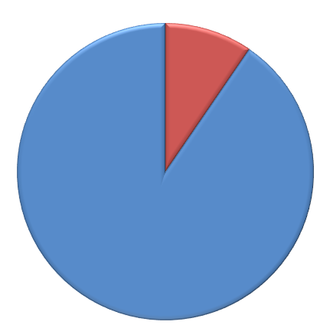
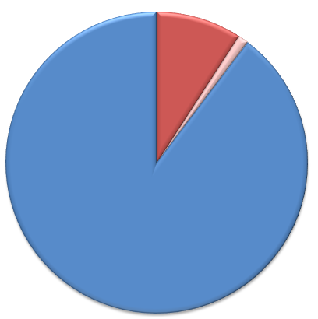
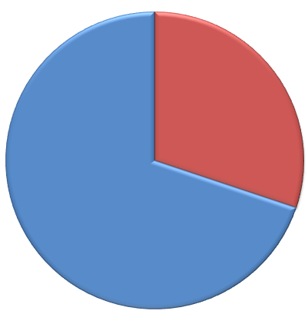
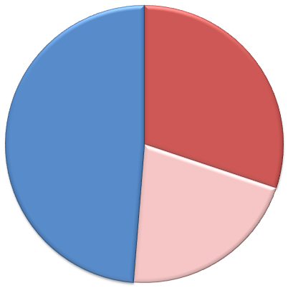
Siniestralidad: RC Lesiones
Con 10 años de desarrollo
Con 1 año de desarrollo
9,6%
10,3%
30,1%
51,3%
9,6%
30,1%
Cantidad de siniestros
$ Pagado + $ Reservas
(*) Fuente SSN 2011 (PRISMA) y desarrollo de siniestros 2000-2001 y 2010-2011

Slide 17
Siniestralidad: RC Lesiones
Al ser siniestros de cola larga, no solo se conocen más casos a lo largo del desarrollo (12%), sino que se ajusta el monto incurrido en los mismos (183%).
En forma estimada, para los siniestros ocurridos en el 2011 se reclamarán a las Compañías, cerca de 300.000 siniestros con Lesiones y se gastarán más de $6.000 millones .

Slide 18
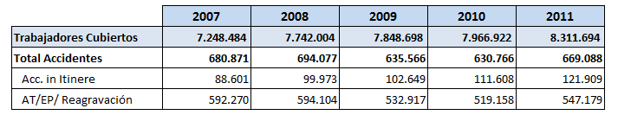
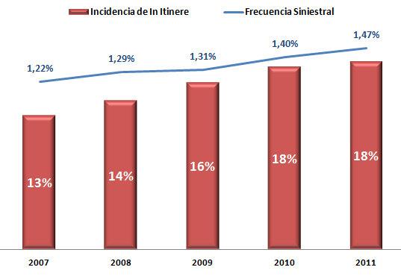
- Evolución de los accidentes. Datos SRT

Slide 19
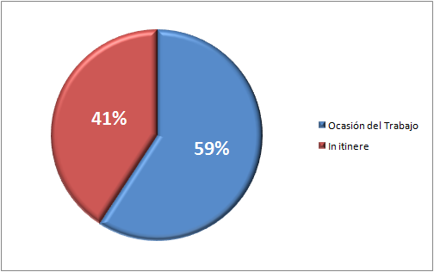
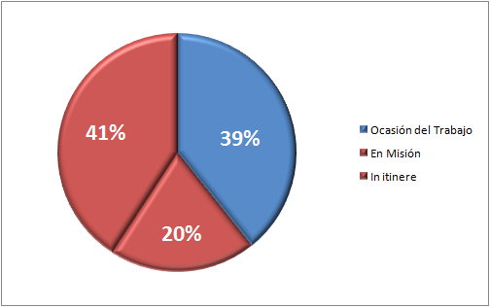
Del total de fallecidos en el año 2011, más del 60% de los casos se vincularon con siniestros de tránsito

Slide 20
Nuestro análisis de la situación

Slide 21
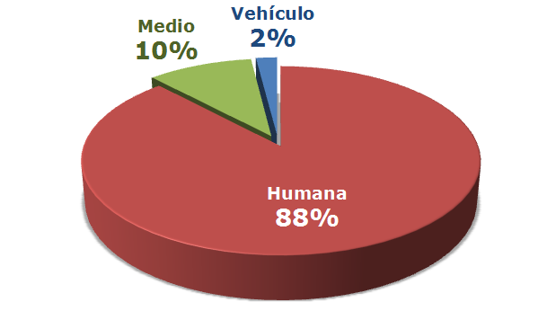
Causas de Siniestros Graves
Fuente: Reconstrucciones de Siniestros de Tránsito realizados por CESVI en el período 2004 – 2012.

Slide 22
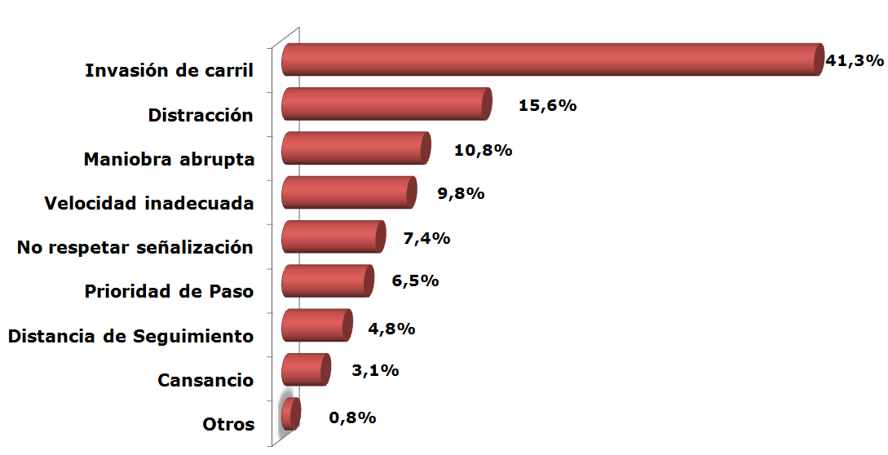
Fallas Humanas más comunes
Fuente: Reconstrucciones de Siniestros de Tránsito realizados por CESVI en el período 2004 – 2012.

Slide 23
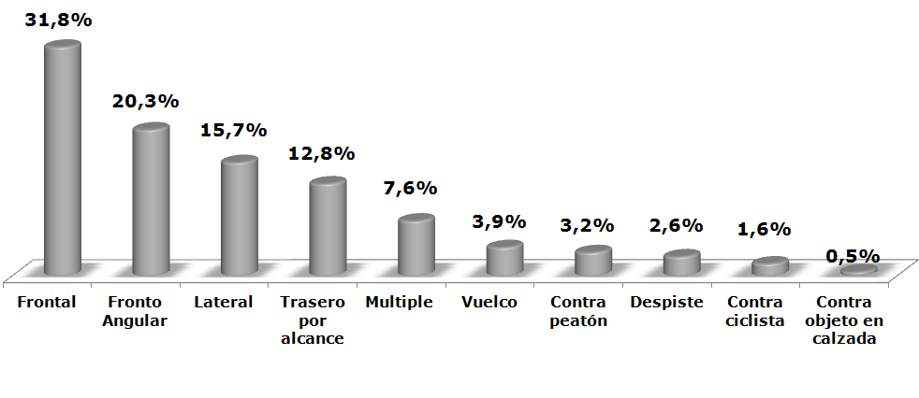
Tipo de Impacto
Fuente: Reconstrucciones de Siniestros de Tránsito realizados por CESVI en el período 2004 – 2012.

Slide 24
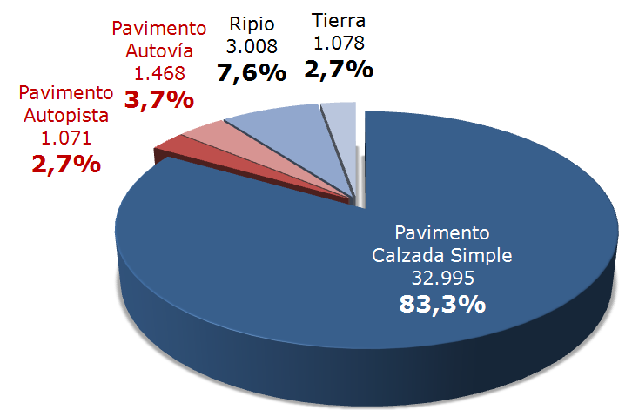
Red Nacional de Caminos (km)
Fuente: Vialidad Nacional, actualizado al 21/12/2012

Slide 25
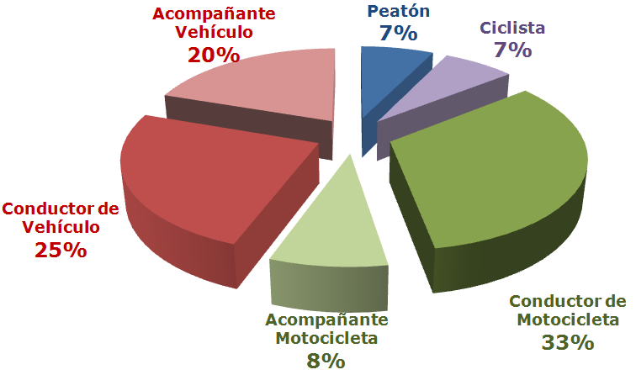
Estadísticas de Lesionados
Vistas médicas compañías aportantes al Sistema Integrado Sofía (60% mkt share) – Con una base de más de 420.000 lesiones.

Slide 26
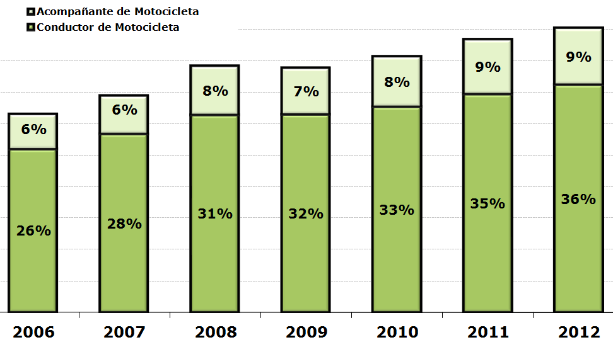
Evolución Motos
(*) Participación de lesionados en motocicletas sobre el total de lesionados del año
Vistas médicas compañías aportantes al Sistema Integrado Sofía (60% mkt share) – Con una base de más de 420.000 lesiones.

Slide 27
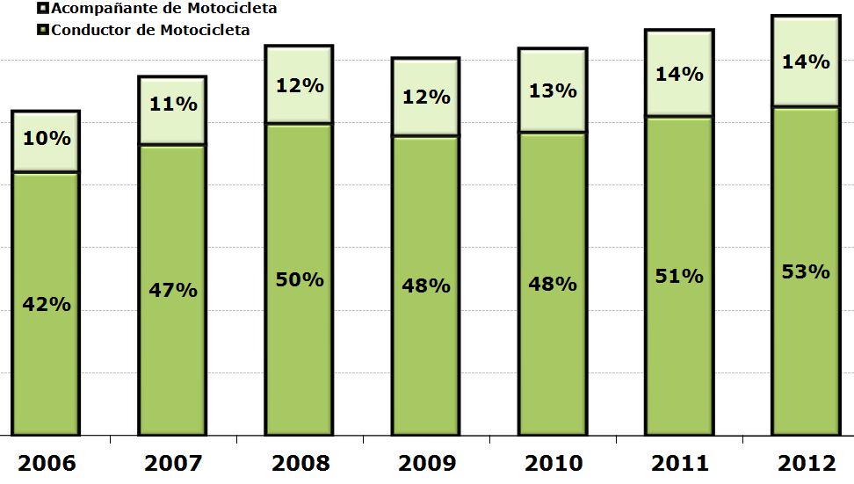
Jóvenes 17 a 25 años
(*) Participación de lesionados en motocicletas sobre el total de lesionados del año
Vistas médicas compañías aportantes al Sistema Integrado Sofía (60% mkt share) – Con una base de más de 420.000 lesiones.

Slide 28

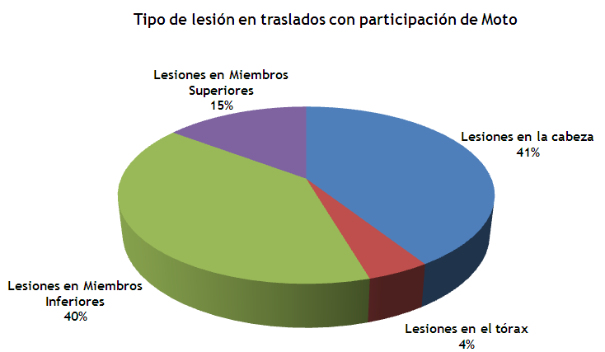

Estadísticas de Lesionados
CABEZA
9,3%
TRONCO
35,8%
EXTREMIDAD SUPERIOR
23,6%
EXTREMIDAD INFERIOR Y CADERA
31,3%
Vistas médicas compañías aportantes al Sistema Integrado Sofía (60% mkt share) – Con una base de más de 420.000 lesiones.

Slide 29
Acciones
Concientizar
Educar
Controlar y Sancionar
Adecuar la Infraestructura

Slide 30
Expoestrategas 2013
¡Muchas gracias!
Leonardo De Pierro
Subgerente de Seguridad Vial
Leonardo.depierro@cesvi.com.ar

